Slide 1
Использование «ИНТЕЛЛЕКТ – КАРТ» в работе с дошкольниками
Муниципальное казенное дошкольное образовательное учреждение детский сад «Ласточка»
Выполнила: воспитатель первой квалификационной категории Рогатина И.Н.
с. Кыштовка
2021г

Slide 9
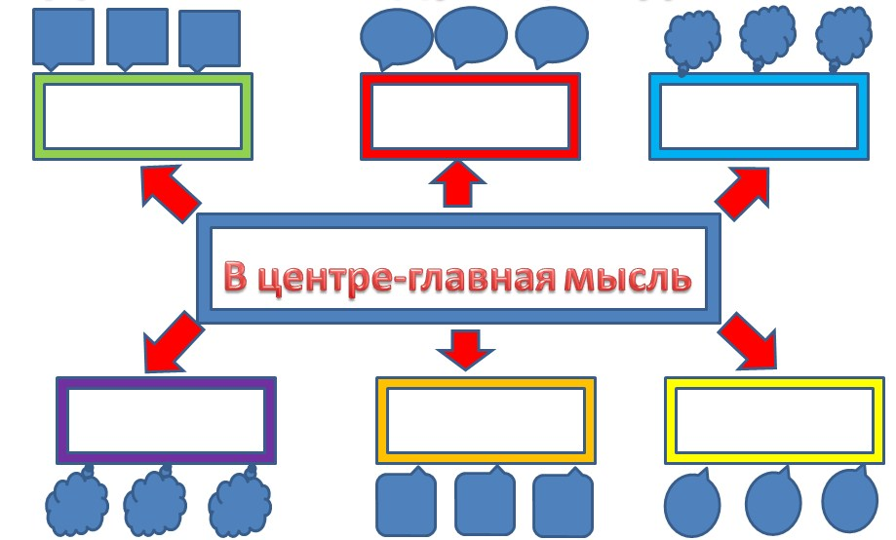

Slide 11
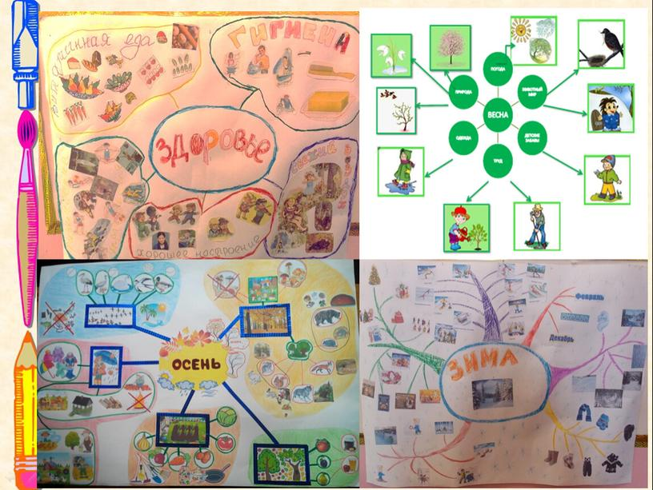

Slide 12
